Slide 1
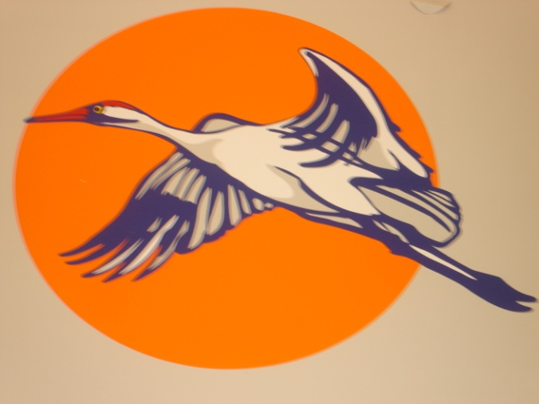
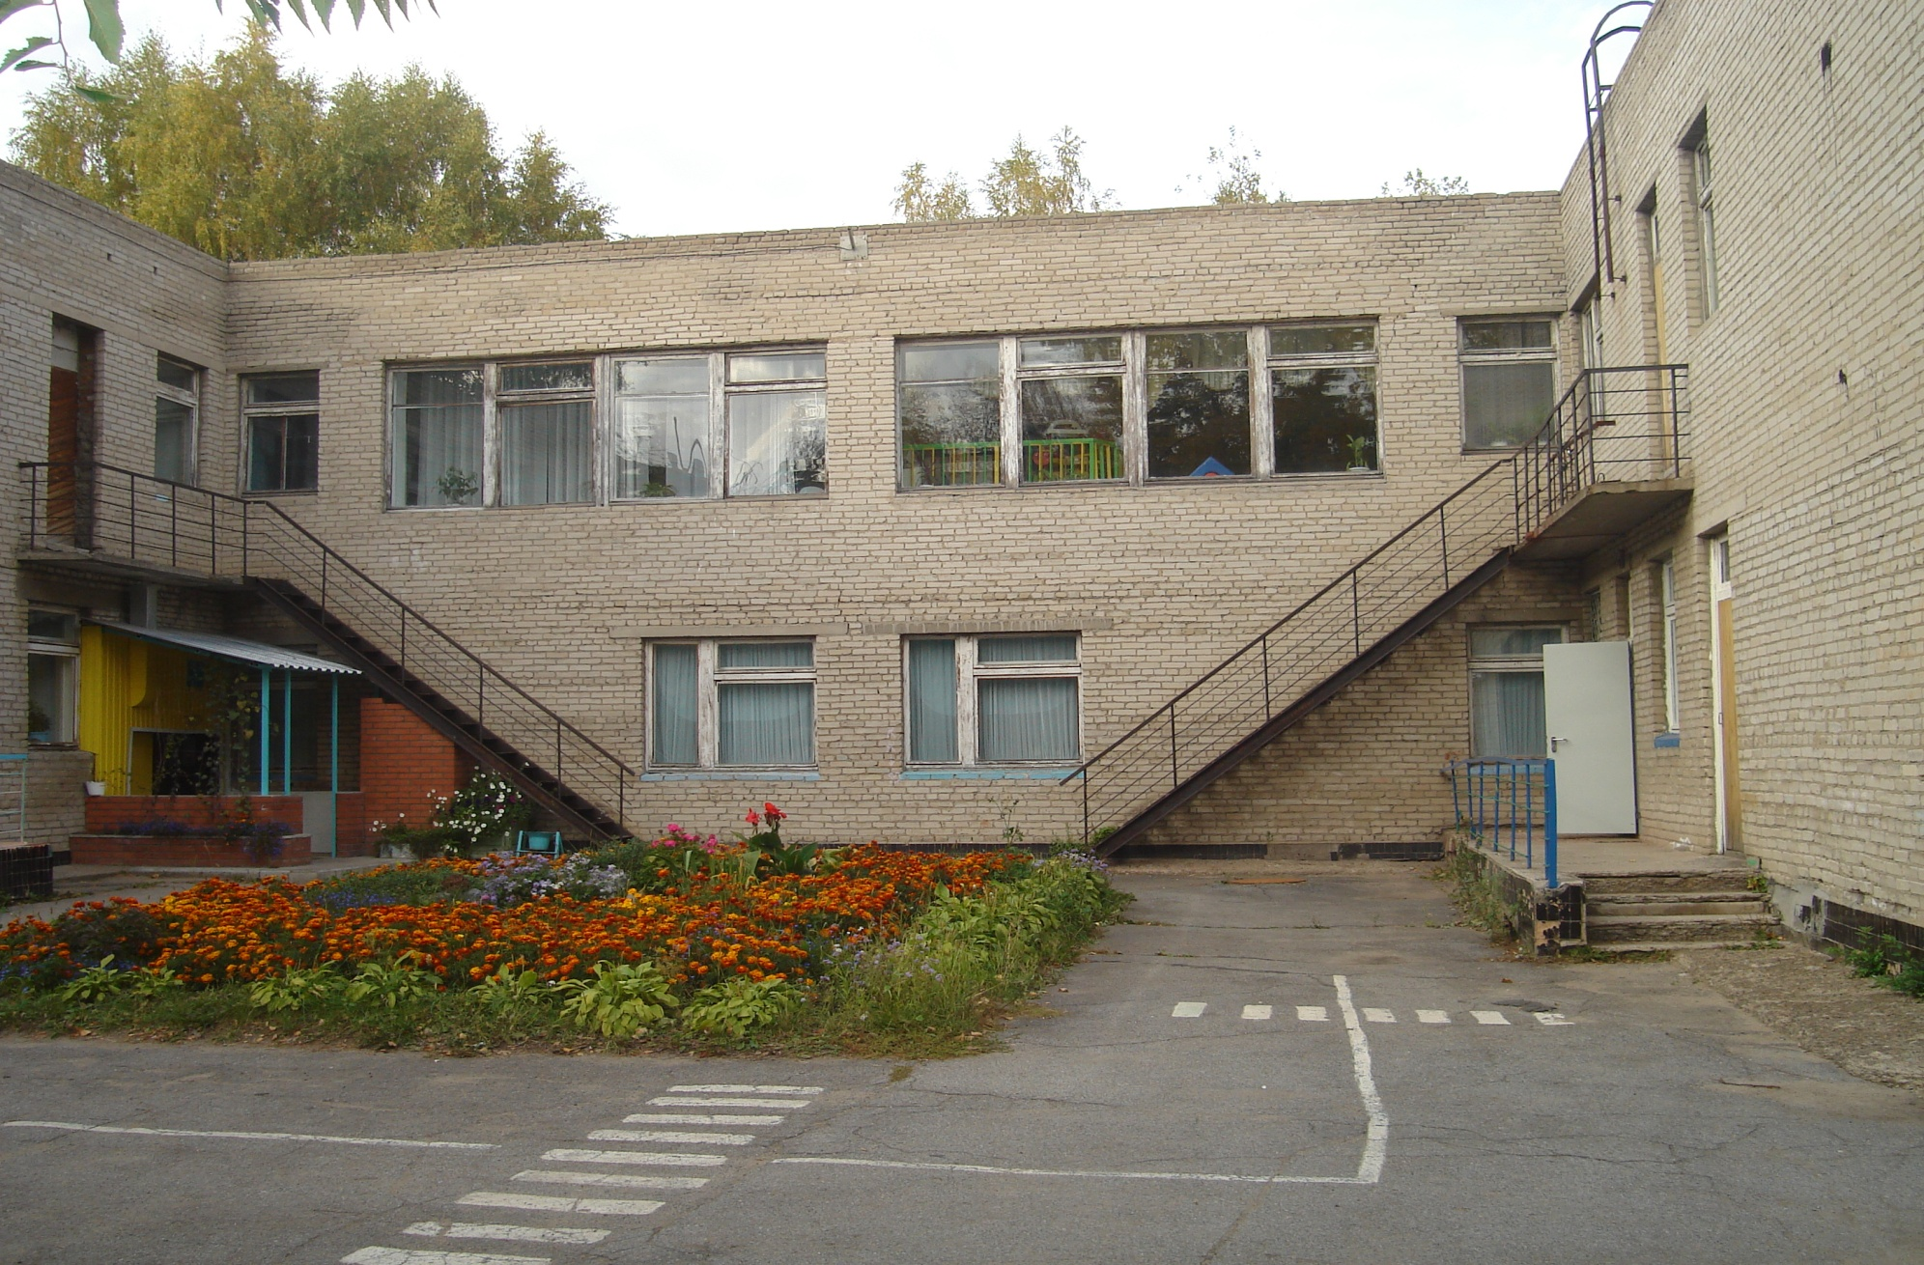
МКДОУ г.Новосибирска «Детский сад № 195 комбинированного вида»

Slide 2
Современные технологии развития дошкольников
(валеологическое воспитание)
Педагог : Хамлова Ю. Н.

Slide 3
Физическое развитие
Формирование представлений детей о здоровом образе жизни
Физическая культура

Slide 4
Результаты диагностики сформированности валеологических представлений у детей

Slide 5




Slide 6

Цель:
формирование у детей среднего дошкольного возраста представлений о здоровом образе жизни.

Slide 7
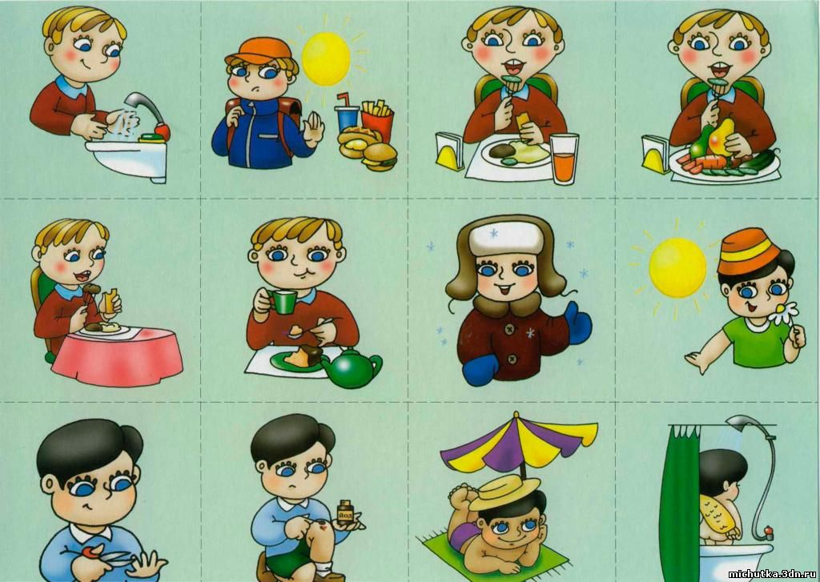
Задачи валеологии в ДОУ:
формировать представление о значении частей тела и органов чувств для жизни и здоровья человека;
развивать умение устанавливать связь между совершаемым действием и состоянием организма;
формировать умение оказывать себе элементарную помощь при ушибах, обращаться за помощью к взрослым при заболевании, травме.

Slide 8
Цикл бесед
Как устроено наше тело
Наш помощник нос
Глаза мои помощники
Ах, ты девочка чумазая
Моё сердечко
Мои ушки - послушки
Мой добрый волшебный сон
Чистота – это здоровье

Slide 9
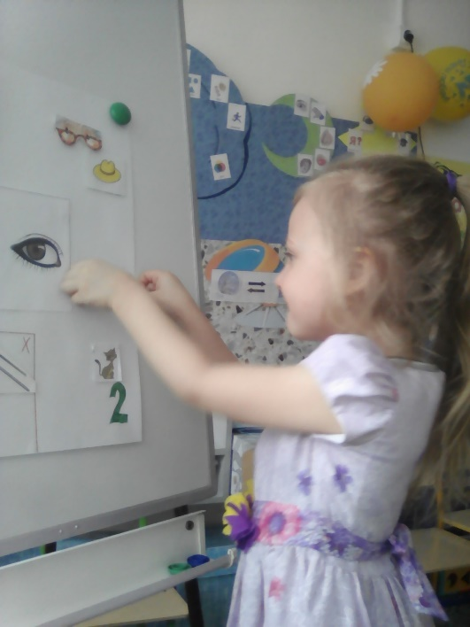
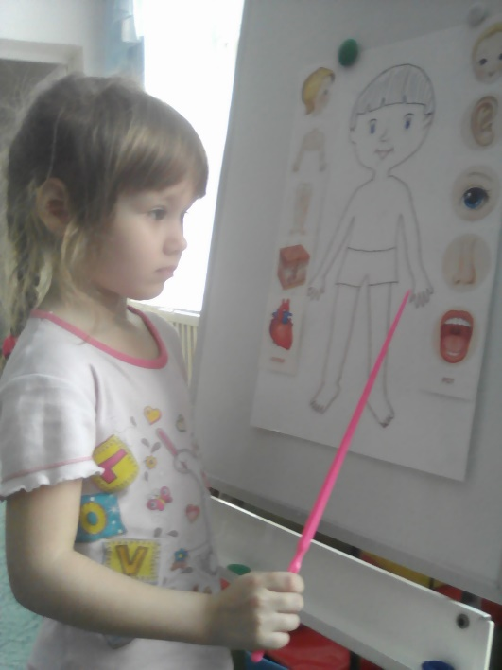
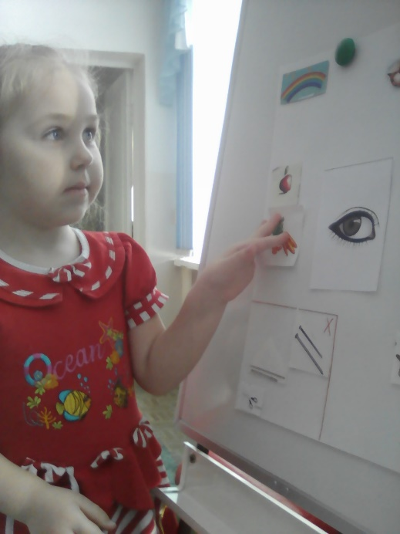
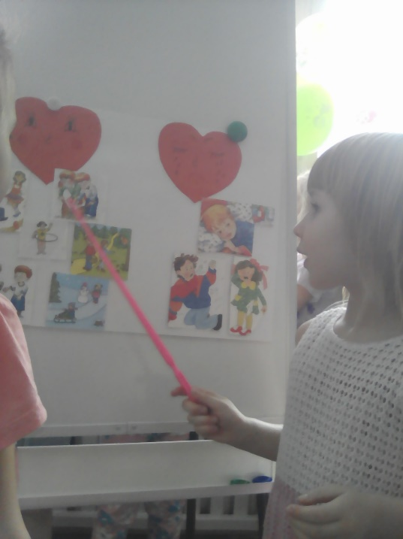
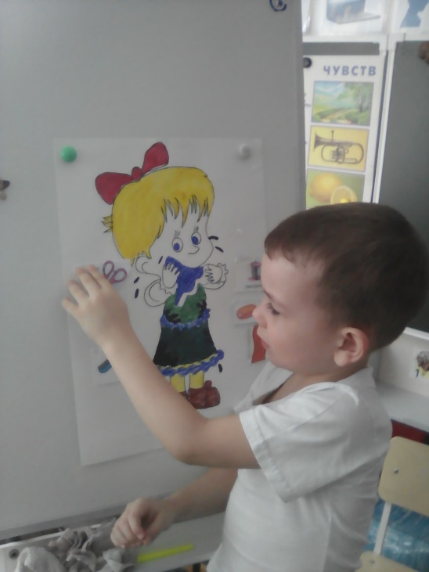
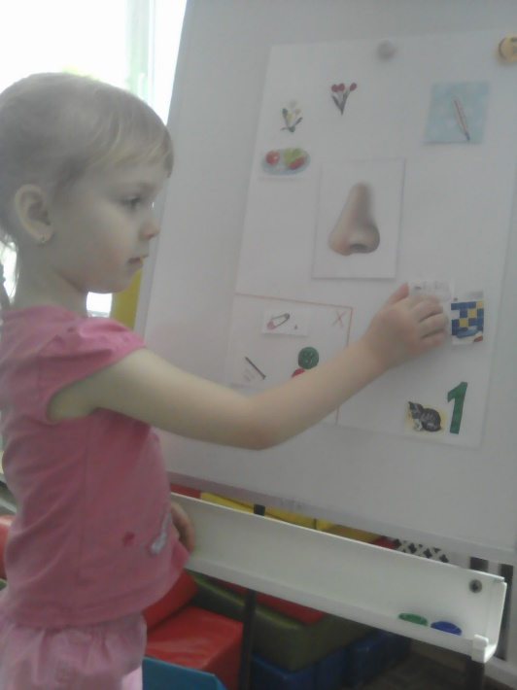
ИНТЕЛЕКТ - КАРТЫ

Slide 10
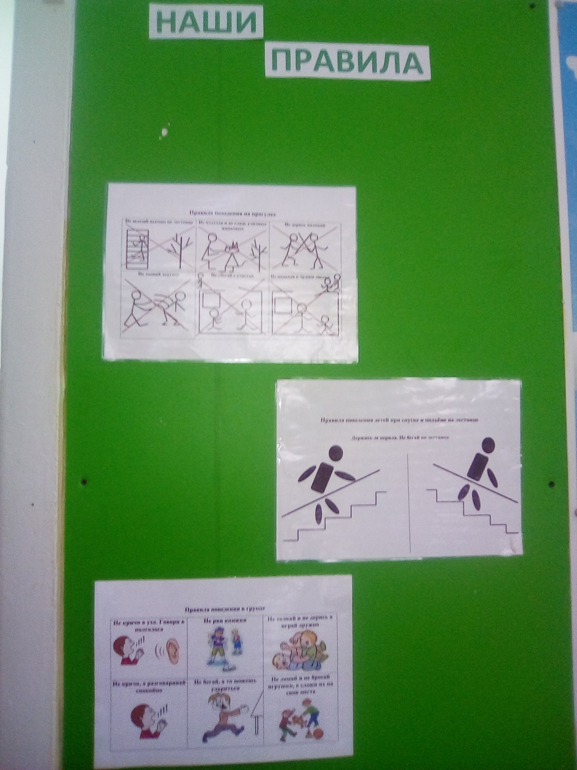
АЛГОРИТМЫ БЕЗОПАСНОГО ПОВЕДЕНИЯ

Slide 11
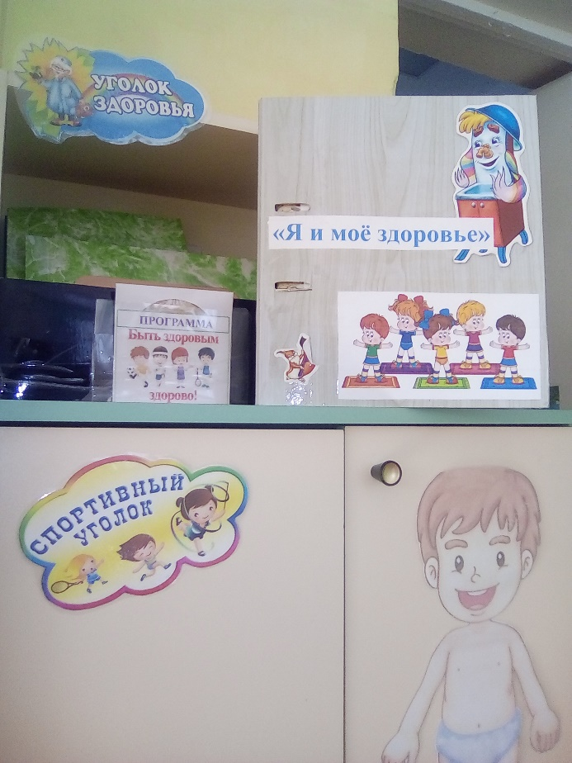
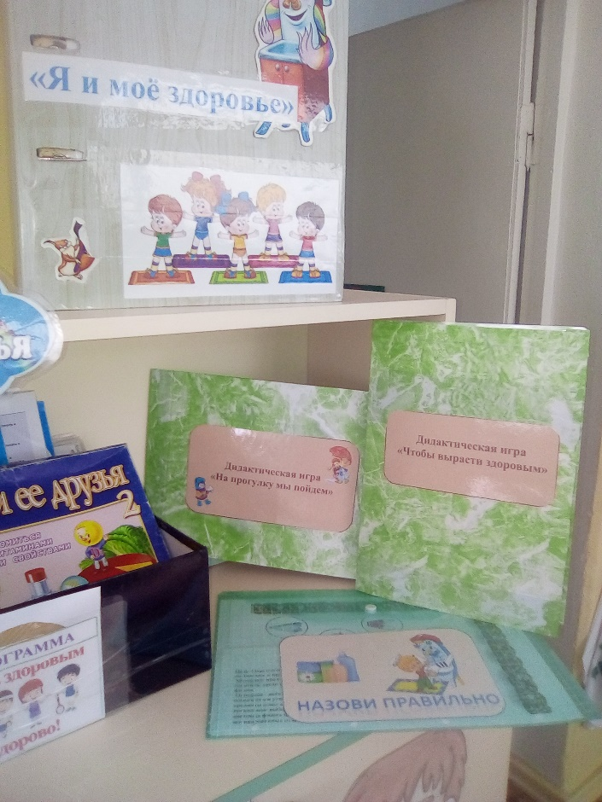
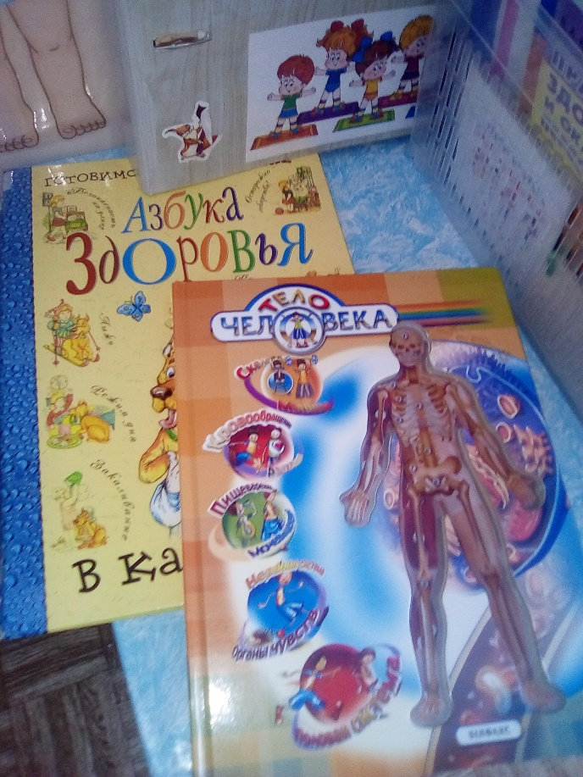

Slide 12
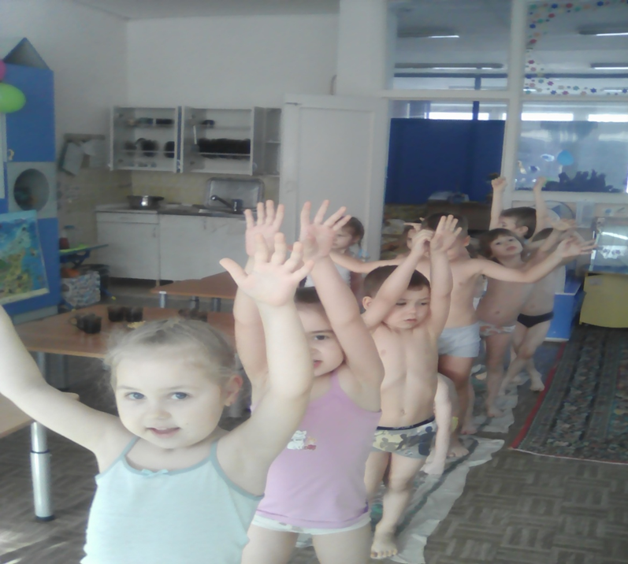
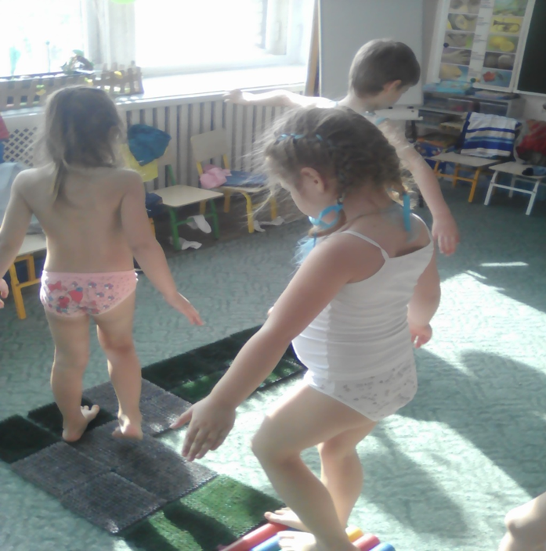

Slide 13
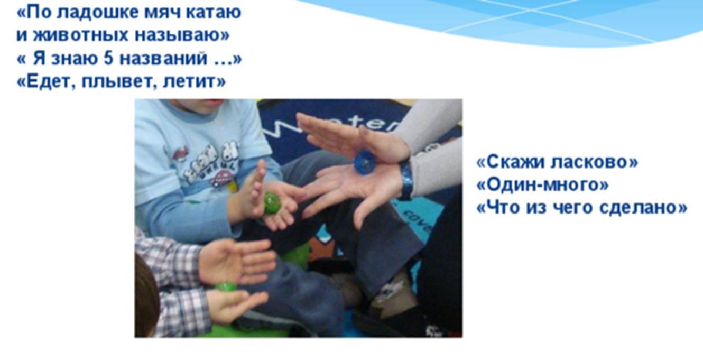
Пальчиковые игры с помощью Су - Джок

Slide 14
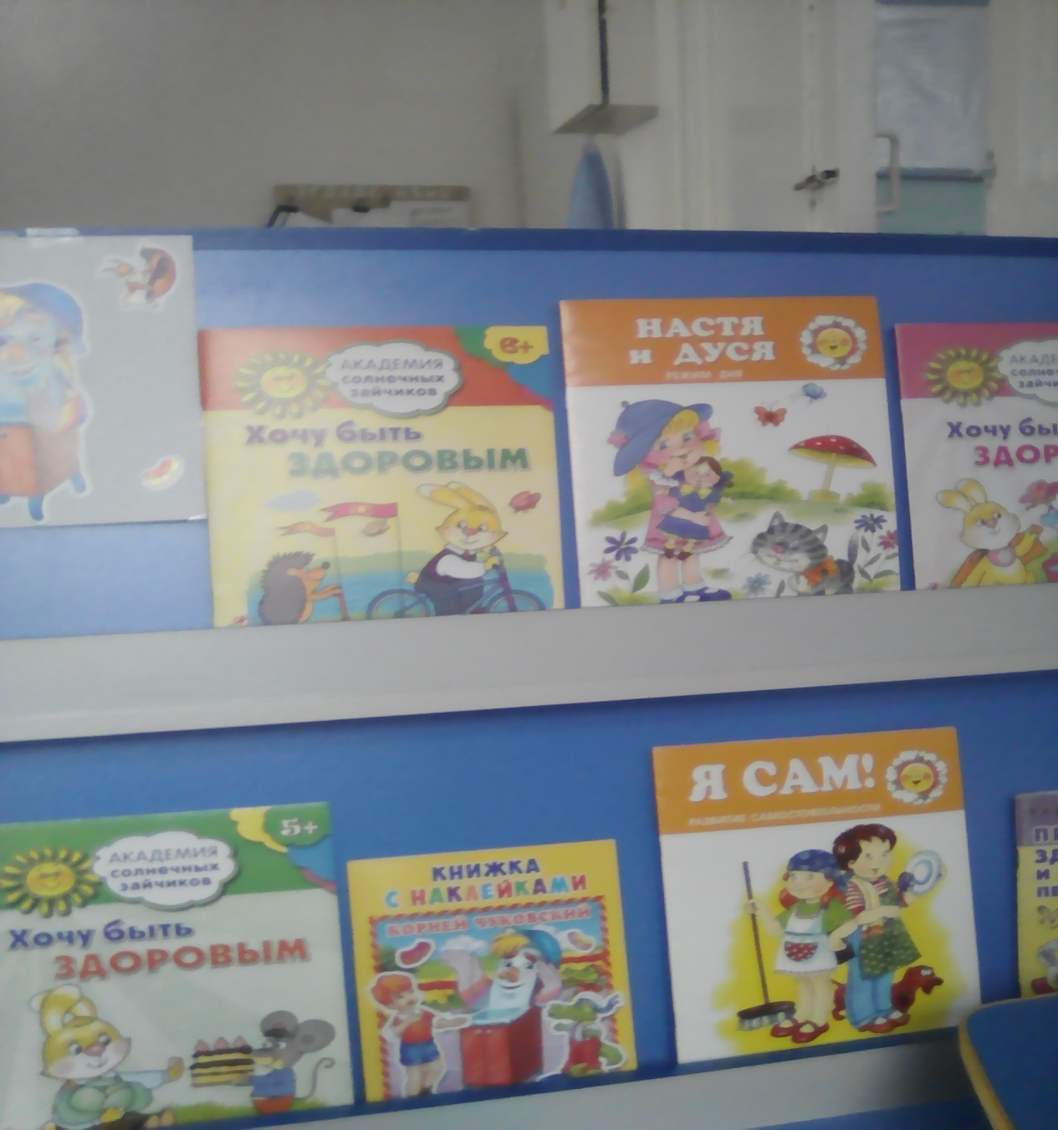
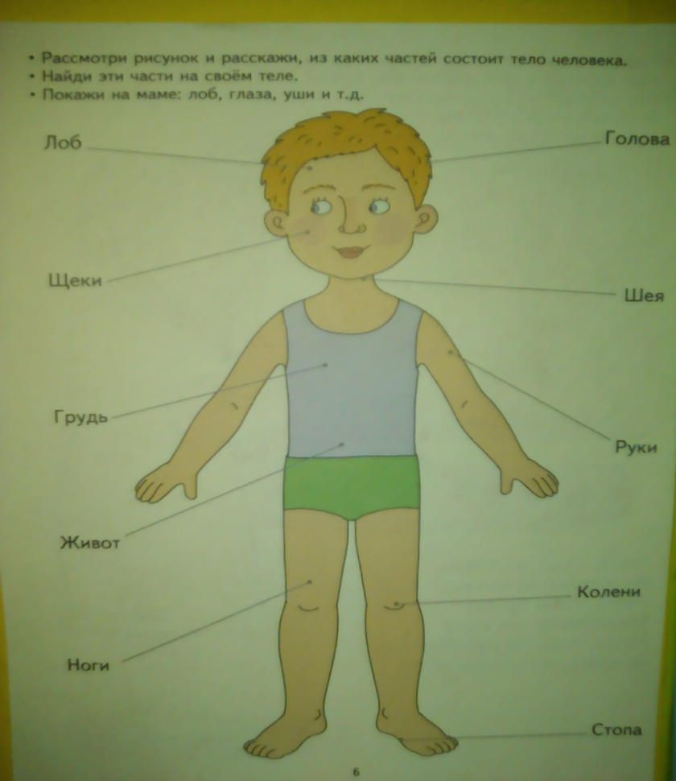
Художественная литература

Slide 15
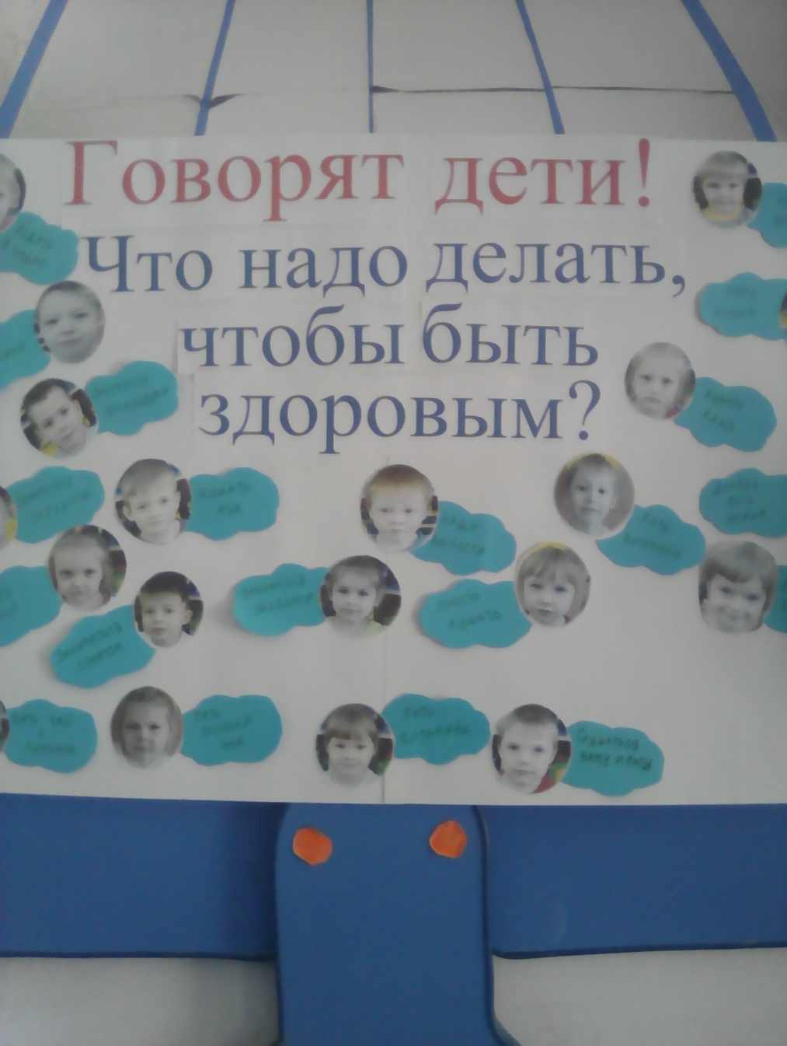
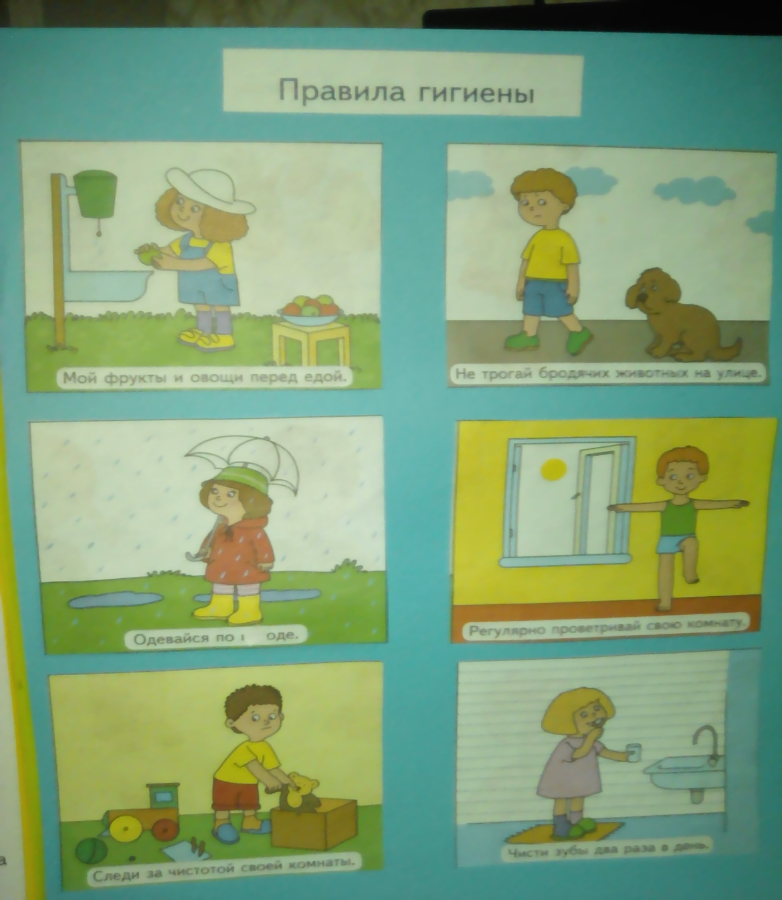
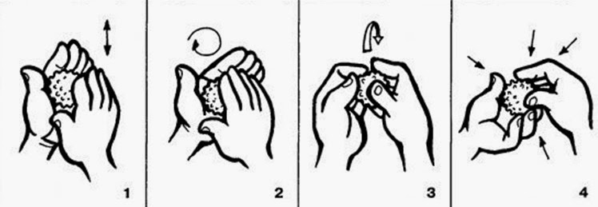
Демонстрационный материал

Slide 16
    Взаимодействие ДОУ и семьи
Анкетирование родителей на тему «Условия здорового образа жизни в семье»
Читаете ли Вы литературу о здоровом образе жизни?
Да,
Нет,
Часто ли болеет Ваш ребёнок?
Да.
Нет.
Делаете ли вы утреннюю зарядку?
Да,
Нет,
Как Вы организуете питание в Вашей семье?
- Полноценное питание.
- Предпочтение отдаёте каким-то одним видам продуктов (каким)……………………
Занимаетесь ли Вы закаливанием своих детей?
Да.
Нет.
Занимаетесь ли Вы физической культурой и играми вместе со своими детьми?
Да,
Нет,

Slide 17
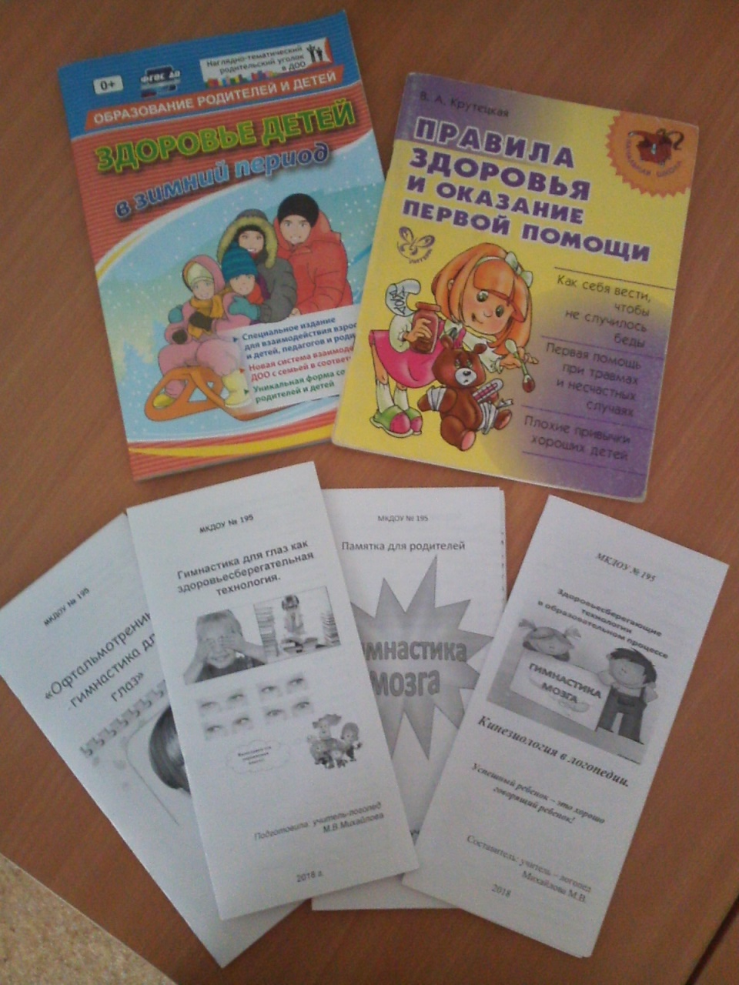
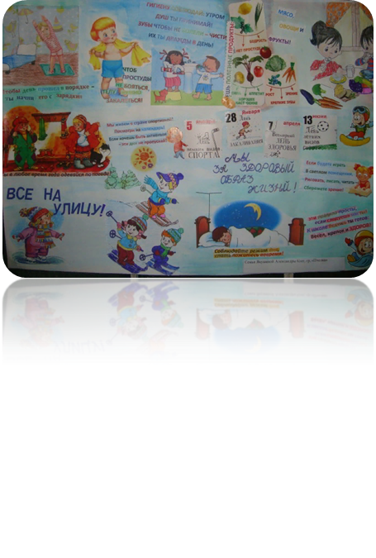

Slide 18

«Я НЕ БОЮСЬ ЕЩЕ И ЕЩЕ РАЗ ПОВТОРИТЬ: ЗАБОТА О ЗДОРОВЬЕ РЕБЕНКА – ЭТО ВАЖНЕЙШИЙ ТРУД ВОСПИТАТЕЛЯ»
В.А. СУХОМЛИНСКИЙ

Slide 19
Благодарю за внимание!

